Slide 1

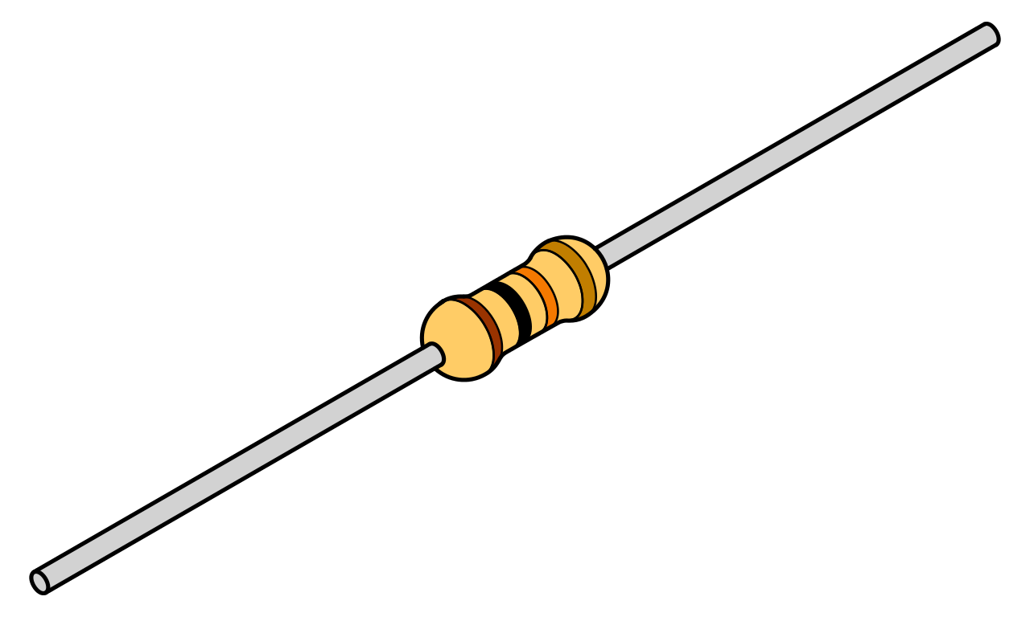
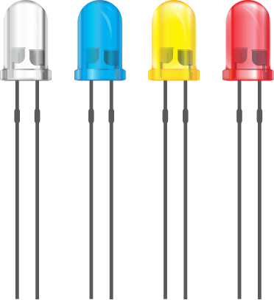
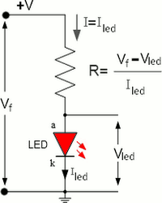
Cálculo de Resistor para LED’s
Prof. Tec.Eletrônica Steven Marques

Slide 2
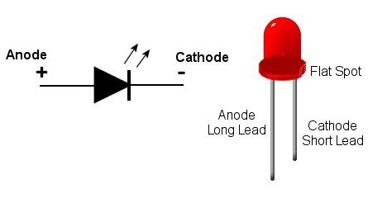
Características do LED:
O LED é um componente eletrônico semicondutor, ou seja, um diodo emissor de luz ( L.E.D = Light emitter diode ), mesma tecnologia utilizada nos chips dos computadores, que tem a propriedade de transformar energia elétrica em luz.
O LED é um componente do tipo bipolar, ou seja, tem um terminal chamado anodo e outro, chamado catodo. Dependendo de como for polarizado, permite ou não a passagem de corrente elétrica e, consequentemente, a geração ou não de luz.

Slide 3
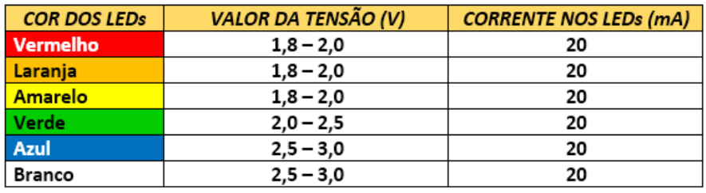
Tabela do Led:

Slide 4
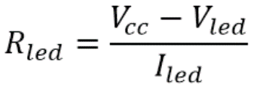
E como calculamos esse bendito resistor para o led?

Slide 5
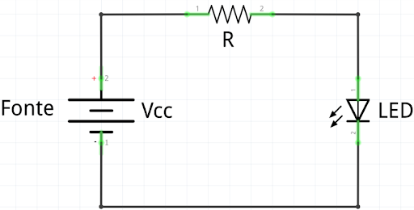

Quem são as constantes no nosso circuito?

Slide 6
Prática circuito:
Monte um circuito com três LED’s, um vermelho, um azul e um verde e determine seu resistores limitadores de corrente respectivos;

